Slide 1
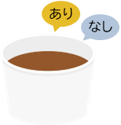
きょう かんそう
【今日の感想 （わかったこと） 】
た
おいしく食べるって
からだにいい！
げん えん
ゆ
たい けん
～ 減塩みそ湯体験～
わす か
メモ
忘れないように書いておこう！
ねん
なまえ
年 名前
4
１

Slide 2
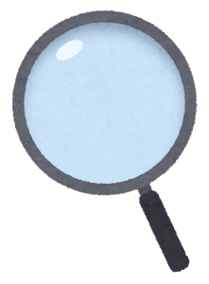
３
ぶし
じっけん
ゆ たい けん
かつお節を入れてみる
実験
みそ湯体験
あじ
→どんな味?
( ）
しお へ
ねらい：塩を減らしてもおいしく
食べられる工夫をしてみる
４
へ く ふ う
み ちょうみりょう あじ もと い
うま味調味料「味の素®」を入れてみる
あじ
→どんな味?
( ）
ゆ
マドラー
トッピング素材は
地域の特性に合わせて
変更してください
みそ湯
５
い
トッピングを入れてみる
★どれをトッピングする？ １つ〇をつけてね。
青じそ しょうが ゆず
バジル みょうが ごま油
１
えんぶん なん
( % )
あお
塩分は何%?
あぶら
しお こ
あじ
%(パーセント）は、塩の濃さを表しています
→どんな味?
うすい
こい
( ）
0.4%
0.5%
0.6%
0.7%
0.8%
0.9%
1.0%
２
ひとくち の あじ
6
い
あと
えん ぶん なん
一口飲んで味わってみる
②～⑤まで入れた後の塩分は何%?
あじ
→どんな味?
( % )
( ）
2
3
３
Notes:
<なぜお塩を減らすの？>
お料理やお菓子にはお塩が含まれています。お塩を多く含む食べ物をたくさん摂る生活を続けていると
高血圧などの生活習慣病にかかりやすくなります。
そこで毎日のお塩の量をへらす「適塩（減塩）」が大切になります。
でもただお塩を減らすだけでは、“おいしくない”となってしまい、
続けられなくなってしまします。
そこで今日は、いつもより薄い味にしたみそ湯を使って、
いろいろなトッピングをしながら、お塩を減らしてもおいしく食べられる工夫を
見つけてみましょう。

